Slide 1
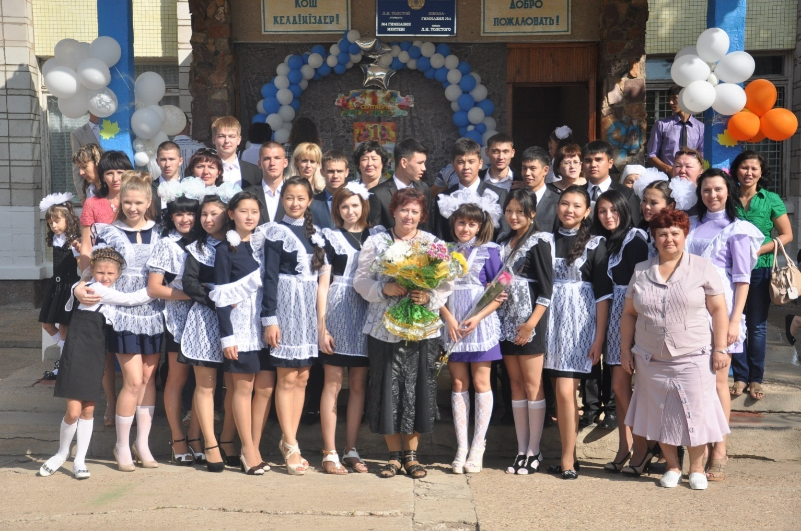
Выпускники школы-гимназии №4
им. Л.Н Толстого
представляют
ИНФОРМАЦИОННЫЙ ПРОЕКТ
Блок 5. Казахский язык

Slide 2
Проверяй все сердцем. Абай Кунанбаев.
Ғашық Жүрек
Влюбленное сердце

Slide 3
Воля, ты сильна, но пускай и тобой руководит сердце…Абай Кунанбаев.
Ашық Жүрек
Открытое сердце

Slide 4
Сердце матери - в ребенке, сердце ребенка - в степи. Казахская пословица
Жүрексіз
Бессердечный

Slide 5
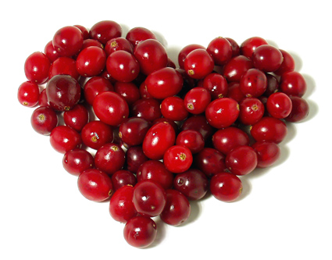
Чего нет в сердце, того нет и на языке Кабардинская пословица
Жүрек үні
Звук сердца

Slide 6
«Быть патриотом своей Родины – это носить Казахстан в своем сердце». Н.А. Назарбаев
Жүректің соғуы
Стук сердца

Slide 7
Ғашық Жүрек - Влюбленное сердце
Ашық Жүрек - Открытое сердце
Жүрексіз – Бессердечный
Жүрек үні - Звук сердца
Жүректің соғуы - Стук сердца

Slide 8
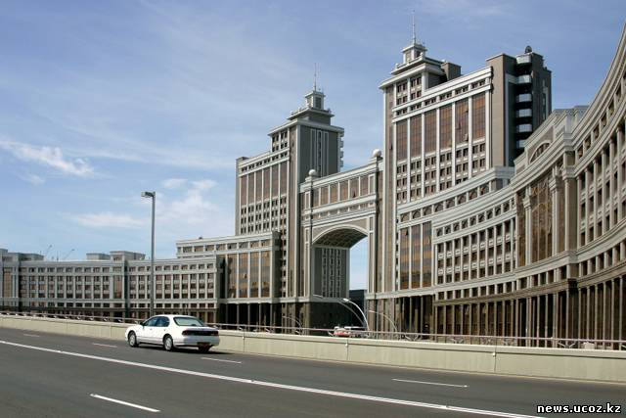
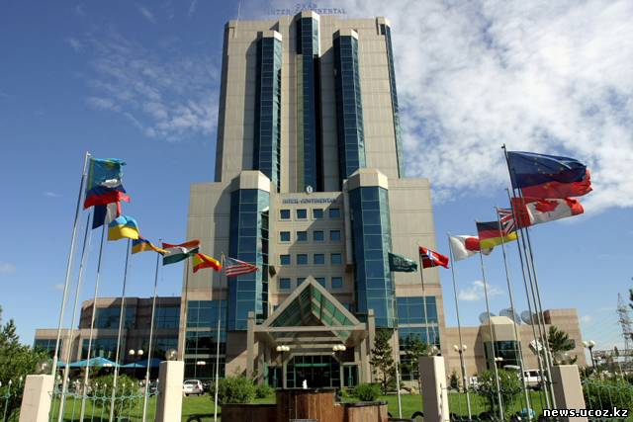
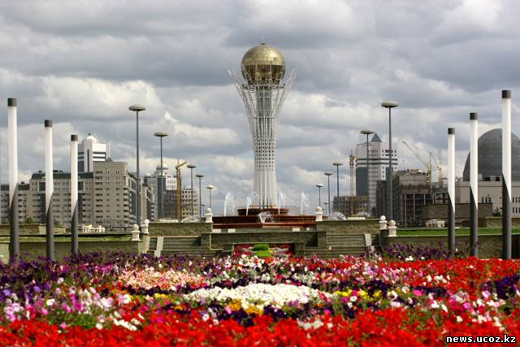
Гимн - торжественная песня, восхваляющая
и прославляющая
кого-либо или что-либо

Slide 9
Урок самопознания
для учащихся 5-х классов
«Законы Жизни –
в сердце Человека»
31.10.2012

